Slide 1
Information Retrieval
Vector Space Model & Latent Semantic Index

Slide 2
Mục lục
01
Thông tin chung
02
Tiền xử lý
03
Vector Space
04
LSI
VSM, LSI & Whoosh
05
So sánh mô hình
06

Slide 3
01
Thông tin chung

Slide 4



Nhóm chúng mình có
Thu Trang
Khôi Nguyên
Vân Khánh
20520816
20521673
20521446

Slide 5
Tụi mình tìm hiểu về
LSI
Vector Space Model
VSM
Latent Semantic Index
Đây là mô hình đại số (Algebraic models), biểu diễn các tài liệu và truy vấn dưới dạng vectơ, ma trận hoặc bộ giá trị.

Slide 6
Bộ ngữ liệu chúng mình sử dụng
Cranfield
NFCorpus
Bao gồm 1400 tài liệu, được viết bằng tiếng anh, nội dung bao gồm động lực học, vật lý, khoa học,...
Bao gồm 3244 câu truy vấn với 169756 đánh giá tài liệu liên quan được trích xuất tự động cho 9964 tài liệu y tế

Slide 7
02
Tiền xử lý dữ liệu

Slide 8
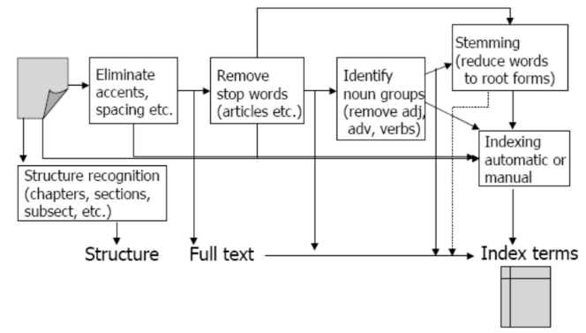
Khung nhìn logic của tài liệu thông qua các giai đoạn tiền xử lý

Slide 9
Tổng quát
Mục đích
Là gì?
Rút ngắn và tối ưu hóa tập tài liệu văn bản
Tăng hiệu quả cho việc truy xuất
Là 1 từ (word), 1 cụm từ (phares) hoặc 1 gốc từ (steam)
Xử lý
Terms
Loại bỏ punctuations
Tách từ
Chuyển đổi chữ thường
Loại bỏ stopwords
Lấy gốc từ
Số lượng
Cranfields: 6291, 4469, 4257
NFCorpus: 19917

Slide 10
Loại bỏ punctuations
Ví dụ minh họa
conventional
aerofoil
b
low
speed
flow thick
aerofoil
e
g
Tách từ
Conventional aerofoils b the low speed flow about very thick aerofoils e g
Conventional aerofoils b the lowspeed flow about very thickaerofoils eg
conventional aerofoils b the low speed flow about very thick aerofoils e g
conventional aerofoils b low speed flow thick aerofoils e g
conventional aerofoil
b low speed flow
thick aerofoil e g
Conventional aerofoils, (b) the low-speed flow about very thick-aerofoils, e.g.,
Chuyển đổi chữ thường
Loại bỏ stopwords
Lấy gốc từ

Slide 11
Vector Space
03

Slide 12
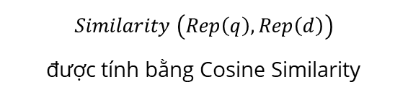
Thông tin chung
Biểu diễn
Cosine Similarity
Biểu diễn tài liệu và truy vấn dưới dạng các vector có trọng số.
Doc2
Doc1
Ý tưởng
Query
Với mỗi truy vấn, sử dụng một độ đo để tính độ tương đồng giữa truy vấn với các tài liệu từ đó các tài liệu được xếp hạng theo độ tương đồng này.
Doc6
Doc3
Doc4
Công thức xếp hạng
Doc5
$$Similarity \left(Rep\left(q\right), Rep\left(d\right)\right)$$
được tính bằng Cosine Similarity

Slide 13
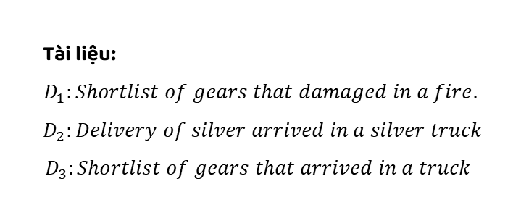
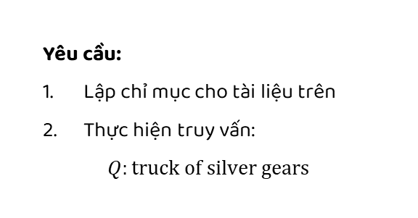
Thông tin chung
Tiền xử lý dữ liệu
Lập chỉ mục
Truy xuất chỉ mục
Tính độ tương đồng & xếp hạng
Tài liệu:
$$D_{1}:Shortlist of gears that damaged in a fire.$$
$$D_{2}:Delivery of silver arrived in a silver truck$$
$$D_{3}:Shortlist of gears that arrived in a truck$$
Yêu cầu:
Lập chỉ mục cho tài liệu trên
Thực hiện truy vấn:
$$Q:truck of silver gears$$

Slide 14

Lập chỉ mục
Terms | ID (doc) | D1
arrived | 2 | 3
damaged | 1
delivery | 2
fire | 1
gear | 1 | 3
silver | 2
shortlist | 1 | 3
truck | 2 | 3
Tiền xử lý tài liệu
Tài liệu:
$$D_{1}:shortlist gear damaged fire$$
$$D_{2}:delivery silver arrived silver truck$$
$$D_{3}:shortlist gear arrived truck$$
Truy vấn: $Q:truck silver gear$
Chỉ mục đảo ngược

Slide 15
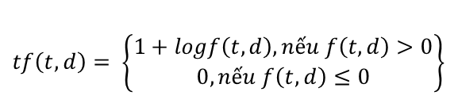

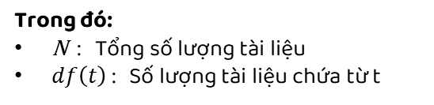

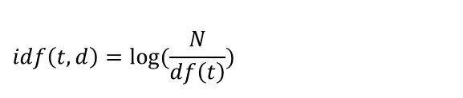
Lập chỉ mục
Terms | Q | D1 | D2 | D3
arrived | 0 | 0 | 1 | 1
damaged | 0 | 1 | 0 | 0
delivery | 0 | 0 | 1 | 0
fire | 0 | 1 | 0 | 0
gear | 1 | 1 | 0 | 1
silver | 1 | 0 | 2 | 0
shortlist | 0 | 1 | 0 | 1
truck | 1 | 0 | 1 | 1
Công thức sử dụng
$$tf\left(t,d\right)= \left\{\begin{matrix}1+logf\left(t,d\right), nếu f\left(t,d\right)>0 \\ 0, nếu f\left(t,d\right)≤0\end{matrix}\right\}$$
$$idf\left(t,d\right)=\log{(\frac{N}{df\left(t\right)})}$$
$tf−idf=tf\left(t, d\right)∗idf(t,d)$
Trong đó:
N : Tổng số lượng tài liệu
$df\left(t\right)$ : Số lượng tài liệu chứa từ t
Tần số $tf\left(t,d\right)$

Slide 16


Lập chỉ mục
Công thức sử dụng
Terms | N/df(i) | idf
arrived | 1,5 | 0.1761
damaged | 3 | 0.4771
delivery | 3 | 0.4771
fire | 3 | 0.4771
gear | 1,5 | 0.1761
silver | 3 | 0.4771
shortlist | 1,5 | 0.1761
truck | 1,5 | 0.1761
$$tf\left(t,d\right)= \left\{\begin{matrix}1+logf\left(t,d\right), nếu f\left(t,d\right)>0 \\ 0, nếu f\left(t,d\right)≤0\end{matrix}\right\}$$
$$idf\left(t,d\right)=\log{(\frac{N}{df\left(t\right)})}$$
$tf−idf=tf\left(t, d\right)∗idf(t,d)$
Trong đó:
N : Tổng số lượng tài liệu
$df\left(t\right)$ : Số lượng tài liệu chứa từ t
Tần số $idf\left(t,d\right)$

Slide 17
Lập chỉ mục
Terms | Q | D1 | D2 | D3
arrived | 0 | 0 | 0.1761 | 0.1761
damaged | 0 | 0.4771 | 0 | 0
delivery | 0 | 0 | 0.4771 | 0
fire | 0 | 0.4771 | 0 | 0
gear | 0.1761 | 0.1761 | 0 | 0.1761
silver | 0.4771 | 0 | 0.9542 | 0
shortlist | 0 | 0.1761 | 0 | 0.1761
truck | 0.1761 | 0 | 0.1761 | 0.1761
Công thức sử dụng
$$tf\left(t,d\right)= \left\{\begin{matrix}1+logf\left(t,d\right), nếu f\left(t,d\right)>0 \\ 0, nếu f\left(t,d\right)≤0\end{matrix}\right\}$$
$$idf\left(t,d\right)=\log{(\frac{N}{df\left(t\right)})}$$
$tf−idf=tf\left(t, d\right)∗idf(t,d)$
Trong đó:
N : Tổng số lượng tài liệu
$df\left(t\right)$ : Số lượng tài liệu chứa từ t
Trọng số của từng term

Slide 18

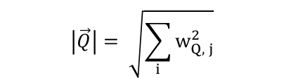




Truy xuất chỉ mục
$$\left|\vec{D_{1}}\right|=0.7192$$
Công thức chuẩn hóa
Cho vector tài liệu:
Cho vector truy vấn:
$$\left|\vec{D_{2}}\right|=1.0955$$
$$\left|\vec{D_{i}}\right|= \sqrt{\sum_{i}{w_{i, j}^{2}}}$$
$$\left|\vec{D_{3}}\right|=0.3522$$
$$\left|\vec{Q}\right|= \sqrt{\sum_{i}{w_{Q, j}^{2}}}$$
$$\left|\vec{Q}\right|=0.5382$$

Slide 19



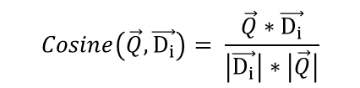
Tính độ tương đồng và xếp hạng
$$\left|\vec{D_{1}}\right|=0.7192$$
$$Cosine\left(\vec{Q},\vec{D_{1}}\right)=0.081$$
$$\left|\vec{D_{2}}\right|=1.0955$$
Công thức tính Cosin
$$Cosine\left(\vec{Q},\vec{D_{i}}\right)= \frac{\vec{Q}∗\vec{D_{i}}}{\left|\vec{D_{i}}\right|∗\left|\vec{Q}\right|}$$
$$Cosine\left(\vec{Q},\vec{D_{2}}\right)=0.8246$$
$$\left|\vec{D_{3}}\right|=0.3522$$
$$Cosine\left(\vec{Q},\vec{D_{3}}\right)=0.3271$$
$$\left|\vec{Q}\right|=0.5382$$
RANK 1 | RANK 2 | RANK 3
Doc 2 | Doc 3 | Doc 1

Slide 20
Kết quả đánh giá trên Cranfield

Slide 21

Latent Semantic Index

Slide 22
Nhược điểm của VSM
Ngữ nghĩa
Số chiều của vector

Slide 23
Latent Semantic Indexing (LSI)
Ngữ nghĩa tìm ẩn
Giảm chiều
Kế thừa các đặc điểm của VSM
Xem mỗi truy vấn và tài liệu như một vector
Có thể tính toán độ phù hợp dựa trên độ đo cosine
V.v..

Slide 24


K
Ma trận
term-document (A)
SVD
D

Slide 25
Ma trận term-document
Có kích thước M x N
Mỗi dòng đại diện cho một term, mỗi cột đại diện cho một tài liệu
Giá trị của mỗi ô trong ma trận sẽ tùy thuộc vào cách chọn trọng số term (term weighting)
Là cơ sở quan trọng của mô hình LSI
M x N

Slide 26
Trọng số term
Term frequency (tf)
M x N

Slide 27
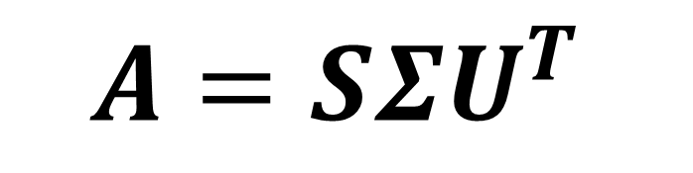
Singular Value Decomposition
(SVD)
$$A=SΣU^{T}$$

Slide 28
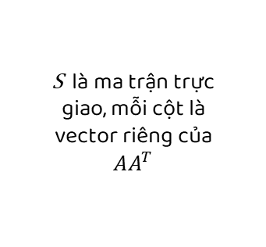
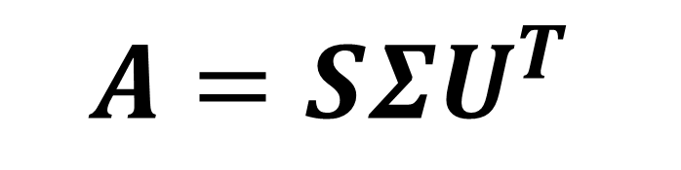
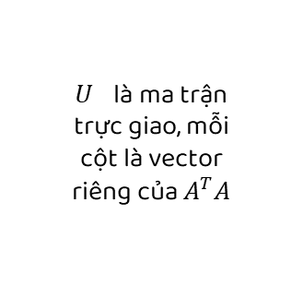
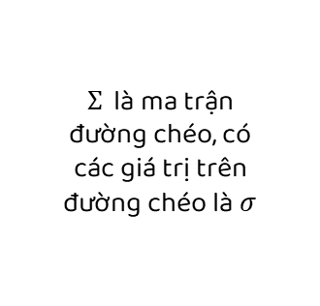
Singular Value Decomposition
(SVD)
S là ma trận trực giao, mỗi cột là vector riêng của $AA^{T}$
$$A=SΣU^{T}$$
$U^{}$là ma trận trực giao, mỗi cột là vector riêng của $A^{T}A$
$Σ$ là ma trận đường chéo, có các giá trị trên đường chéo là $σ$

Slide 29
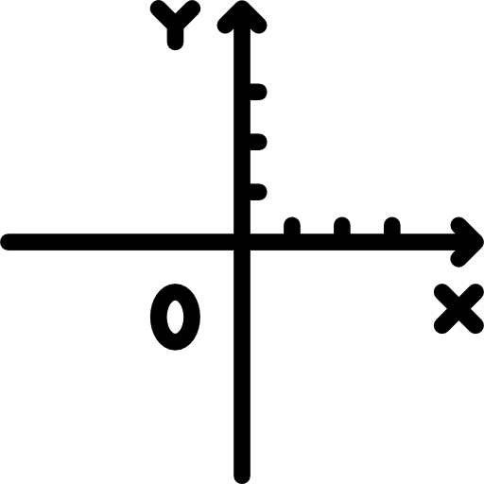

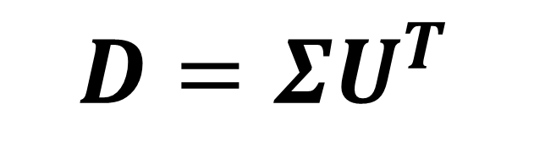
Ma trận từ khóa (K) &
Ma trận tài liệu (D)
$$K=SΣ$$
$$D=ΣU^{T}$$

Slide 30
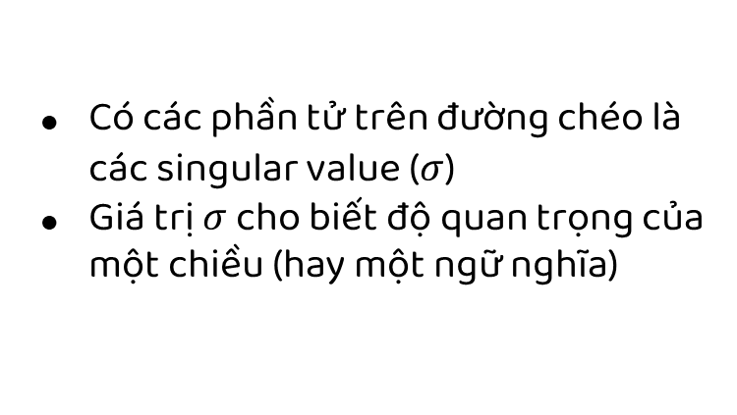

Ma trận ngữ nghĩa tiềm ẩn
$Σ$
Có các phần tử trên đường chéo là các singular value ($σ$)
Giá trị $σ$ cho biết độ quan trọng của một chiều (hay một ngữ nghĩa)

Slide 31
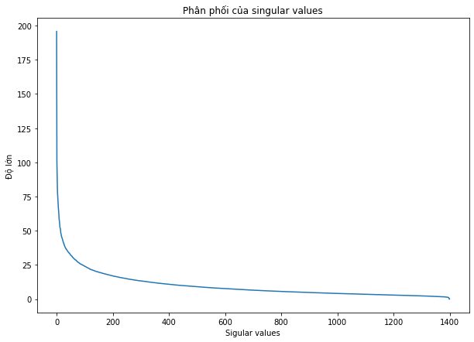
Cắt giảm ma trận
Chỉ giữ lại k chiều của ma trận tương ứng với k giá trị singular value lớn nhất

Slide 32

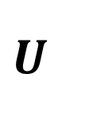
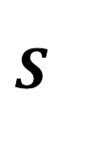

Cắt giảm ma trận
$U$
$Σ$
$$K=S_{k}Σ_{k}$$
$$D=Σ_{k}U_{k}^{T}$$
$S$

Slide 33

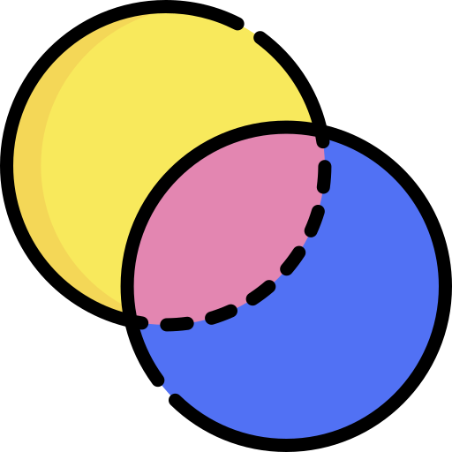
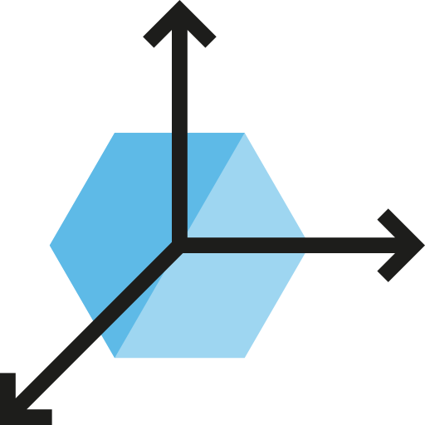
Truy xuất chỉ mục
Bước 1
Bước 2
Bước 3
Tính độ tương đồng theo cosine giữa câu truy vấn và các vector tài liệu trong ma trận D
Chuyển câu truy vấn về dạng vector với số chiều phù hợp
Xử lý câu truy vấn

Slide 34
Truy xuất chỉ mục
Cách 1
Cách 2
Tổng hợp vector truy vấn q dựa vào ma trận K
Chuyển vector q về cùng không gian với ma trận D

Slide 35
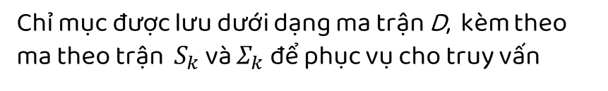
Truy xuất chỉ mục
Cách 1
Chỉ mục được lưu dưới dạng ma trận D, kèm ma trận K và một chỉ mục ngược dạng Boolean để phục vụ cho truy vấn
Cách 2
Chỉ mục được lưu dưới dạng ma trận D, kèm theo ma theo trận $S_{k}$ và $Σ_{k}$để phục vụ cho truy vấn

Slide 36

Truy xuất chỉ mục
Cách 1
Truy vấn số 218 trong Cranfield
"heat transfer blunt body absence vorticity"

Slide 37
Sử dụng Boolean
1
5
9
13
17
21
25
29
33
37
41
2
6
10
14
18
22
26
30
34
38
42
3
7
11
15
19
23
27
31
35
39
43
4
8
12
16
20
24
28
32
36
40
44

Slide 38
Truy xuất chỉ mục
Cách 1
heat | -21.59461238 | -10.83576727
transfer | -16.59296736 | -10.50401237
blunt | -6.33896265 | 1.02369836
body | -30.45904762 | 14.31088123
absence | -0.31614359 | -0.15829121
vorticity | -1.48590853 | -0.56433609

Slide 39
Truy xuất chỉ mục
Cách 1
Query 218 = [-76.78764213, -6.72782736]
Doc 1 = [-3.50249832, -2.01472192]
Cosine = 0.9070343500392062

Slide 40
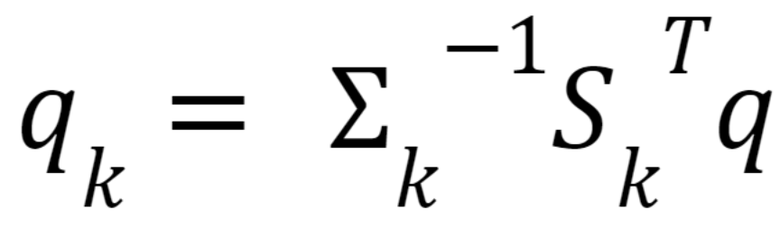
Truy xuất chỉ mục
Bước 1: Chuyển đổi câu truy vấn về dạng vector tương tự như trong VSM
Bước 2: Đưa vector truy vấn về cùng không gian với ma trận D theo công thức:
Cách 2

Slide 41
Truy xuất chỉ mục
Cách 2
Truy vấn số 218 trong Cranfield
"heat transfer blunt body absence vorticity"

Slide 42
Truy xuất chỉ mục
Cách 2
Query 218 = [0, 0, 0, … , 1, … , 0]
Query 218 = [-0.00043521, -0.00056232]

Slide 43
Truy xuất chỉ mục
Cách 2
Query 218 = [-0.00043521, -0.00056232]
Doc 1 = [-3.50249832, -2.01472192]
Cosine = 0.9248586729012965

Slide 44
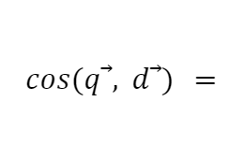
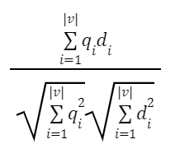
Độ tương đồng

Slide 45
Kết quả đánh giá trên Cranfield
Kết quả khảo sát cho thấy,
k = 370 là kết quả tối ưu nhất
Precision | 0.01064
Recall | 0.95744
mAP | 0.25249
Thời gian truy vấn | 10.56617

Slide 46
Thử nghiệm
Lần thử | PP lấy gốc từ | CT trọng số | PP truy xuất chỉ mục | Số chiều tối ưu | Kết quả (mAP & Time)
1 | Lemmatizer | tf | Cách 1 | 370 | mAP = 0.25249 Time = 10.56617s
2 | Lemmatizer | tf | Cách 2 | 230 | mAP = 0.32139 Time = 10.77429s
3 | Lemmatizer | tf – idf | Cách 1 | 1400 | mAP = 0.34744 Time = 7.5101s
4 | Lemmatizer | tf – idf | Cách 2 | 360 | mAP = 0.34611 Time = 18.86389s
5 | PosterStemmer | tf - idf | Cách 2 | 490 | mAP = 0.37276 Time = 22.63929

Slide 47
Thử nghiệm
k | 230
mAP | 0.32139
Thời gian truy vấn | 10.77429s

Slide 48
Thử nghiệm
k | 1400
mAP | 0.34744
Thời gian truy vấn | 10.67652s

Slide 49
Thử nghiệm
k | 360
mAP | 0.34611
Thời gian truy vấn | 18.86389s

Slide 50


Slide 51
Kết quả đánh giá trên NFCorpus
Kết quả khảo sát cho thấy,
k = 1320 là kết quả tối ưu nhất
mAP | 0.11899
Thời gian truy vấn | 5.47924

Slide 52
So sánh mô hình
Vector Space Model
Latent Semantic Index

Slide 53

VSM, LSI
& Whoosh

Slide 55
Tài liệu tham khảo
[1] Introduction to Information Retrieval: https://nlp.stanford.edu/IR-book/pdf/01bool.pdf.
[2] The Vector Space Model for scoring: https://nlp.stanford.edu/IR-book/html/htmledi tion/the-vector-space-model-for-scoring-1.html.
[3] Vector Space Model of Information Retrieval: https://www.researchgate.net/publi
cation/221300847_Vector_Space_Model_of_Information_Retrieval_-_A_Reevaluation.
[4] An Introduction to Latent Semantic Analysis: http://lsa.colorado.edu/papers/dp1.LSA intro.pdf.

